Slide 1
Aktīvās vielas izrakstīšana E-veselības sistēmas portālā (ārstu profils)

Slide 2
Lai ārstniecības persona izrakstītu saliktās aktīvās vielas, sadaļā «Zāļu nosaukums» jāieraksta pirmā aktīva viela un aiz tās jāliek slīpsvītra (/), bet aiz tās jāatstāj atstarpe pēc kuras raksta nākamo aktīvo vielu.
Korekti:
Nekorekti:
Svarīgi! Ierakstot otrās aktīvās vielas sākuma burtu, sistēma zemāk redzamajā izvēlnē automātiski piedāvā pieejamos aktīvo vielu salikumus!

Slide 3
Pogas «Kompensācijas iespējas» izmantošana

Slide 5
Svarīgi! Izrakstot medikamentu ar aktīvo vielu, sadaļā «Drīkst aizvietot» jābūt atzīmētai!

Slide 6
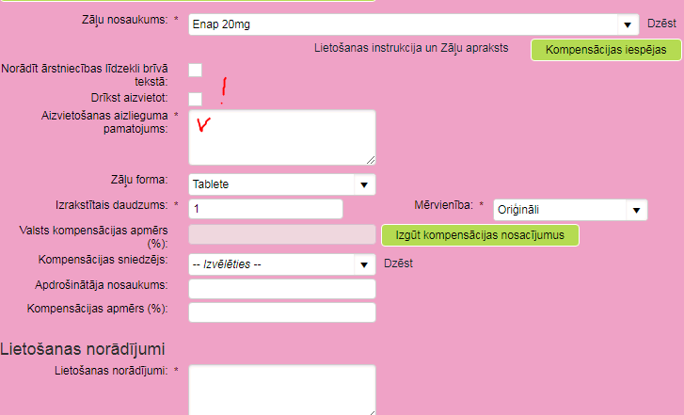
E-receptes izrakstīšana ar medikamenta nosaukumu un aizvietošanas aizliegums
Ārsta profils:

Slide 7
Aizvietošanas aizlieguma pamatojums

Slide 8
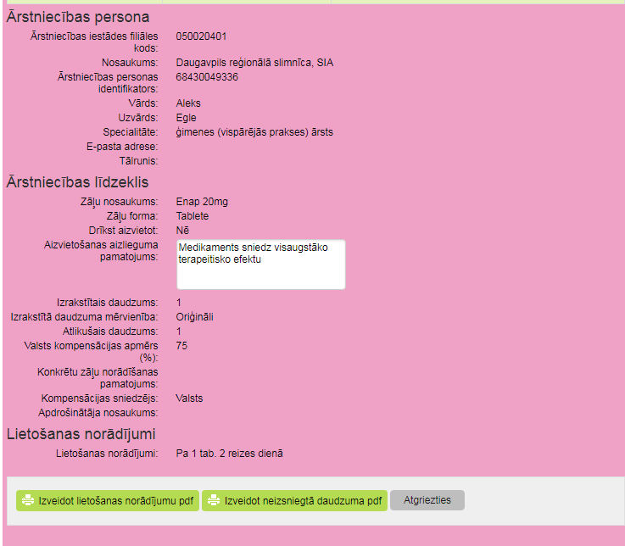
Aptiekas profils:

Slide 9
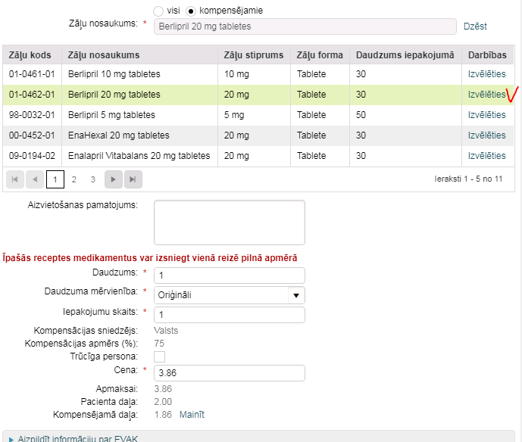

Slide 11
Svarīgi! Ja farmaceits aizpilda lauku «Aizvietošanas pamatojums», tad sistēma ļauj medikamentu aizvietot!

Slide 13
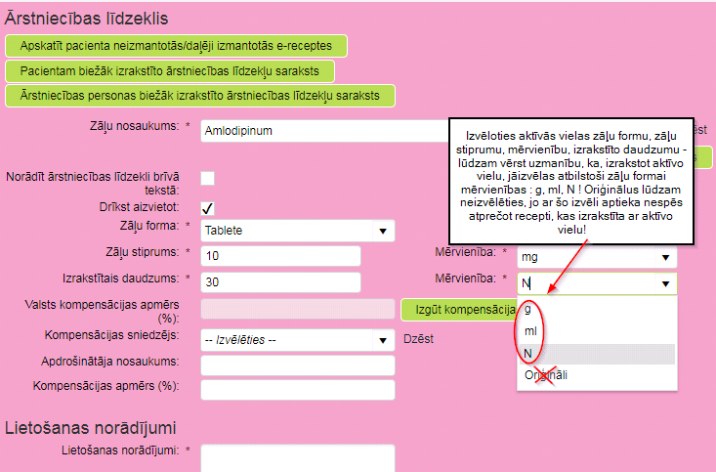
Izrakstot aktīvo vielu, ārstam obligāti ir jāaizpilda izvēlnes:
Zāļu forma
Zāļu stiprums, norādot mērvienību
Izrakstītais daudzums un atbilstošā mērvienība (g, ml, N)
Svarīgi! Norādot zāļu formu, receptē nedrīkst atzīmēt lauku «Oriģināli»!

Slide 14
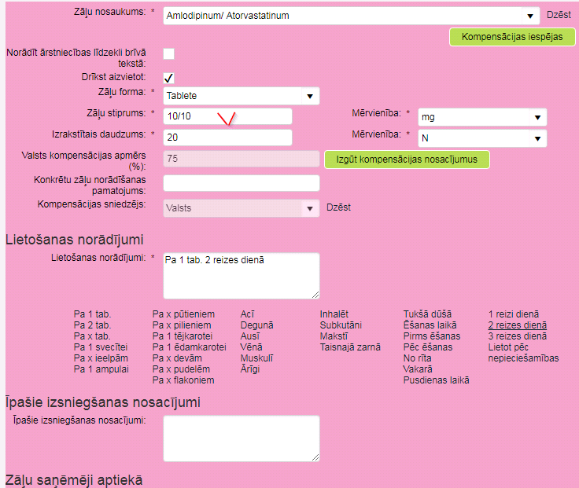
Salikto aktīvo vielu gadījumā laukā «Zāļu stiprums» var norādīt abu vielu stiprumu, piemēram, 5/10,10/10.

Slide 15
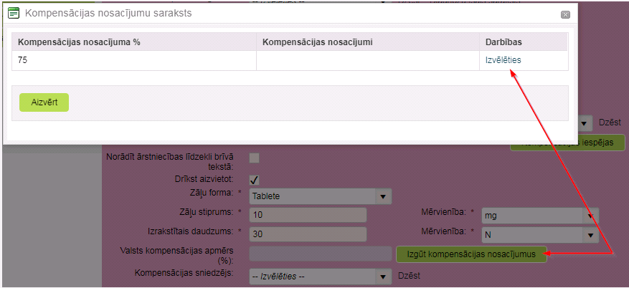
Aizpildot iepriekš minētos laukus, jāklikšķina uz sadaļas «Izgūt kompensācijas nosacījumus»

Slide 16
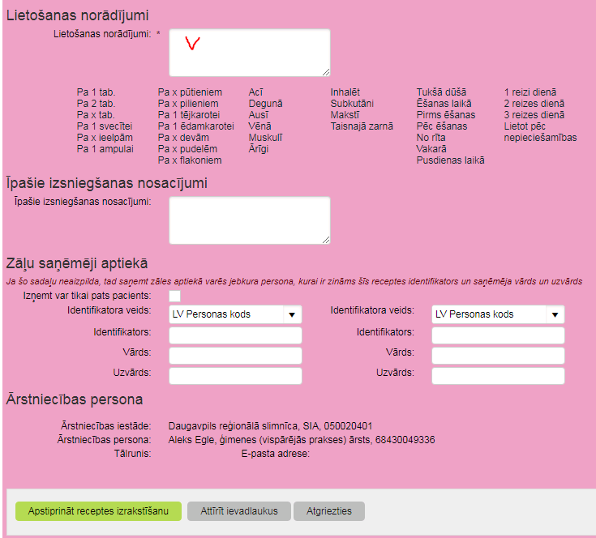
Jāaizpilda lauks «Lietošanas norādījumi» un jāapstiprina receptes izrakstīšana «Apstiprināt receptes izrakstīšanu»

Slide 17
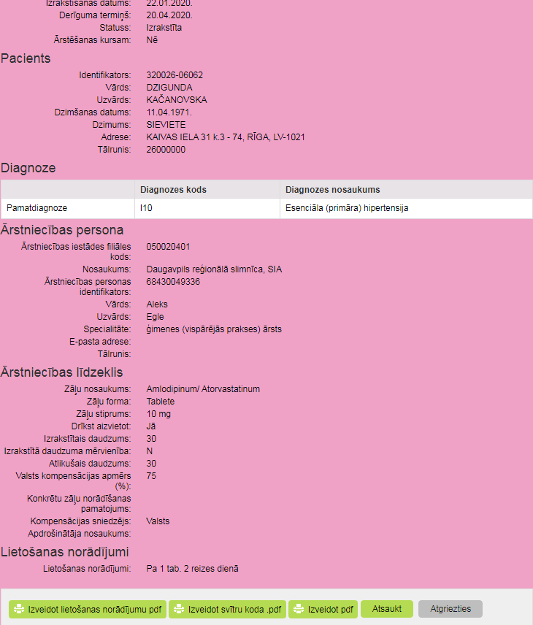
Izrakstītās receptes ar aktīvo vielu informācija:

Slide 18
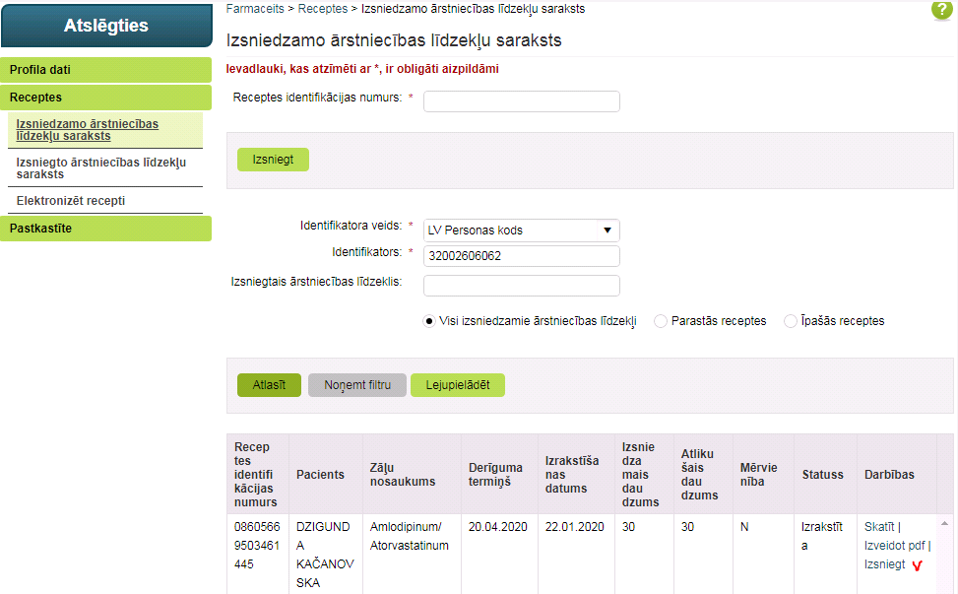
Aktīvās vielas e-receptes atprečošana E-veselības sistēmas portālā (aptieku profils)

Slide 23
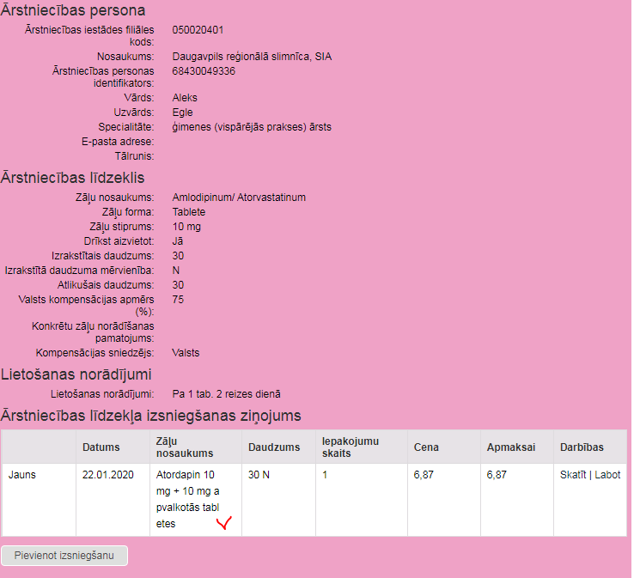
Pēc receptes atprečošanas lietotāji redz aptiekā atprečotā medikamenta nosaukumu!

Slide 24
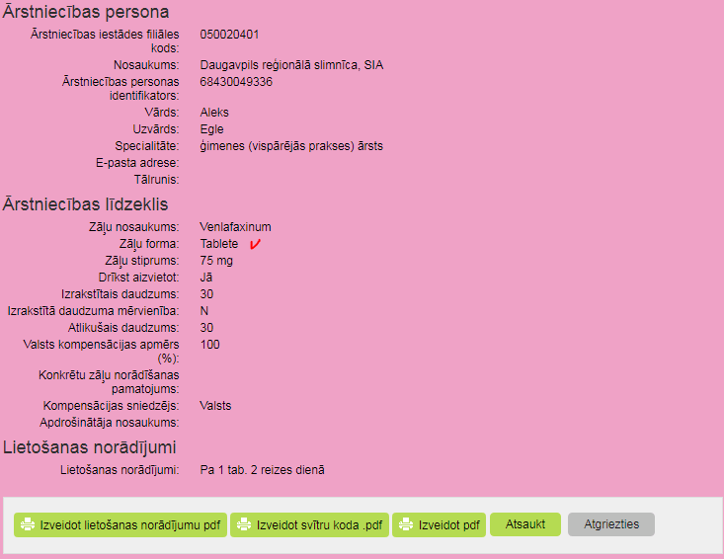
Ja ārsts ir izrakstījis zāļu formu tabletes, bet kompensējamā zāļu formu konkrētajai aktīvajai vielai ir kapsulas:

Slide 27
Paldies par uzmanību!
E-veselības Atbalsta dienests profesionāļiem: 67803301 (katru dienu no plkst. 8.00 līdz 20.00)
E-pasts: atbalsts@eveseliba.gov.lv

